Slide 1
Liceo Compu Market
Heydy Yanely Gómez
5to Bachiller en Ciencias y Letras
Con Orientación En Computación
Erick Gonzalez

Slide 2
Introducción
En Este Trabajo Veremos un poco sobre algunos temas
Como la informática y sus tipos de mantenimiento
La programación y su línea de tiempo

Slide 3
Informática/Ofimática

Slide 4
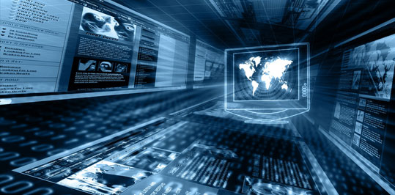
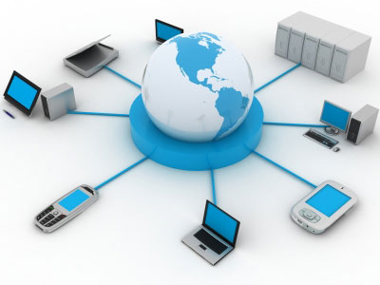
La informática, también llamada computación en América latina, es una ciencia que estudia métodos, técnicas, procesos, con el fin de almacenar, procesar y transmitir información y datos en formato digital. La informática se ha desarrollado rápidamente a partir de la segunda mitad del siglo XX, con la aparición de tecnologías tales como el circuito integrado, el Internet, y el teléfono móvil.Se define como la rama de la tecnología que estudia el tratamiento automático de la información.
La palabra Informática procede del francés Informatique, formada por la contracción de los vocablos Información y automática. En los países anglosajones se conoce con el nombre Computer Science (Ciencia de las computadoras). La informática es la técnica vinculada al desarrollo de la computadora; es un conjunto de conocimientos, tantos teóricos como prácticos, sobre como se construye, como funciona y como se emplea ésta. De manera más sencilla se puede definir como la ciencia que estudia la información, y los medios de automatización y transmisión para poder tratarla y procesarla. Se podría decir que la materia prima de la informática es la información, mientras que su objetivo formal es el tratamiento de la misma.

Slide 5
La informática surgió como el centro de atención sobre el cual giraron cada uno de los desarrollos tecnológicos del siglo pasado
Cada vez que ha aparecido un nuevo fenómeno en nuestra historia, el hombre ha desarrollado una nueva ciencia que tratara de estudiarlo y describirlo. Surgieron las computadoras y con ellas se desarrolló la Informática.

Slide 6
MANTENIMIENTO CORRECTIVO | Consiste en la reparación de alguno de los componentes de la computadora, puede ser una soldadura pequeña, el cambio total de una tarjeta (sonido, video, SIMMS de memoria, entre otras), o el cambio total de algún dispositivo periférico como el ratón, teclado, monitor, entre otros
MANTENIMIENTO PREVENTIVO | Depende de diversos factores: la cantidad de horas diarias de operación, el tipo de actividad (aplicaciones) que se ejecutan, el ambiente donde se encuentra instalada (si hay polvo, calor, etc.), el estado general (si es un equipo nuevo o muy usado), y el resultado obtenido en el último mantenimiento.
MANTENIMIENTO EVOLUTIVO | Mantenimiento evolutivo: “Incorporaciones, modificaciones y eliminaciones necesarias en un producto software para cubrir la expansión o cambios en las necesidades del usuario.”
MANTENIMIENTO ADAPTATIVO | Mantenimiento adaptativo: “Modificaciones que afectan a los entornos en los que el sistema opera, por ejemplo, cambios en la configuración del hardware, software de base, gestores de bases de datos, comunicaciones, etc…”.

Slide 7
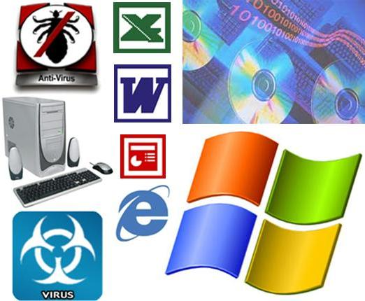
Orígenes
En los inicios del procesamiento automático de la información, con la informática sólo se facilitaban los trabajos repetitivos y monótonos del área administrativa. La automatización de esos procesos trajo como consecuencia directa una disminución de los costes y un incremento en la productividad.
Entre las funciones principales de la informática se cuentan las siguientes:
Creación de nuevas especificaciones de trabajo
Desarrollo e implementación de sistemas informáticos
Sistematización de procesos
Optimización de los métodos y sistemas informáticos existentes
Facilitar la automatización de datos y formatos.

Slide 8
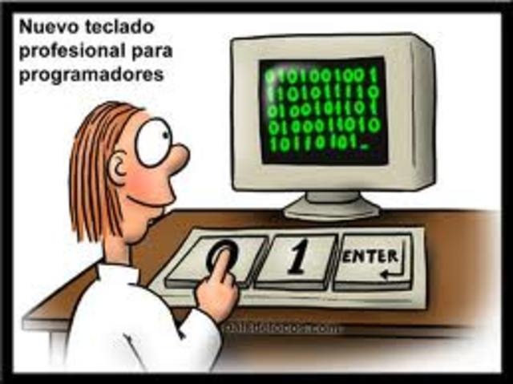
Lenguajes de Programación

Slide 9
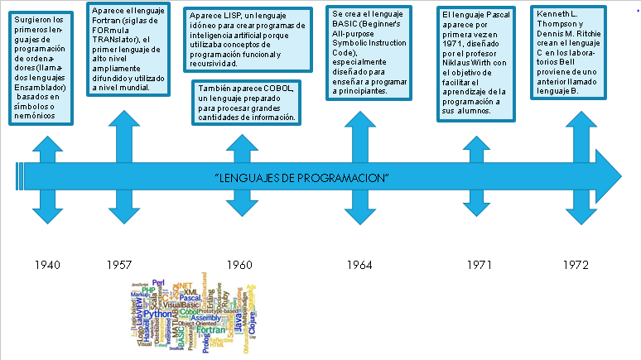

Slide 10
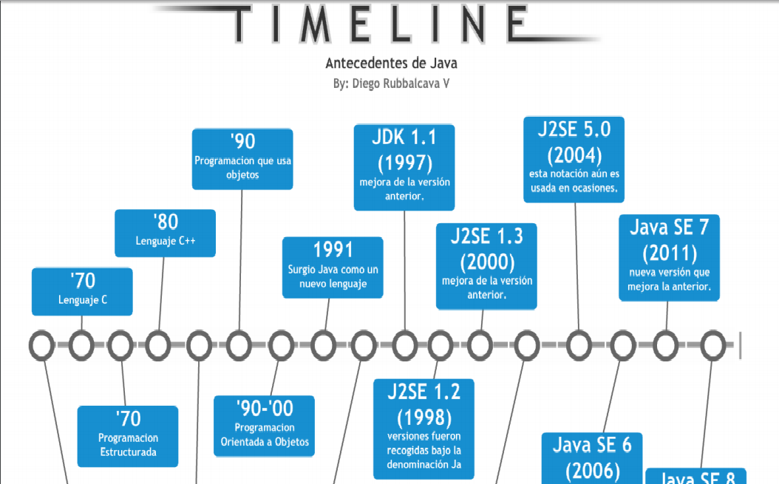

Slide 11

Mantenimiento
Preventivo

Slide 12
En las operaciones de mantenimiento, el mantenimiento preventivo es el destinado a la conservación de equipos o instalaciones mediante la realización de revisión y reparación que garanticen su buen funcionamiento y fiabilidad. El mantenimiento preventivo se realiza en equipos en condiciones de funcionamiento, por oposición al mantenimiento correctivo que repara o pone en condiciones de funcionamiento aquellos que dejaron de funcionar o están dañados.
Mantenimiento programado

Slide 13
CONCLUSION
En este trabajo aprendí
Un poco sobre lo que era
Informática y sus tipos de
Mantenimiento.

